Slide 1
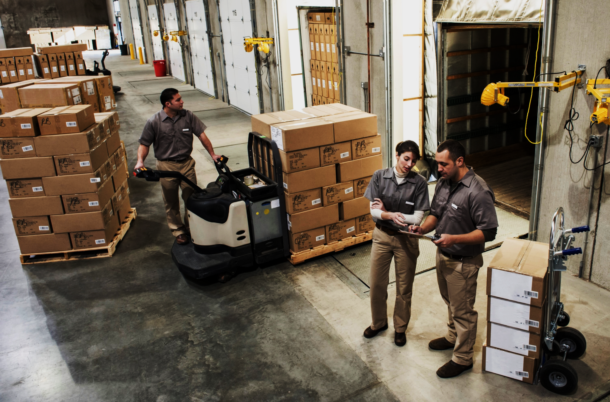


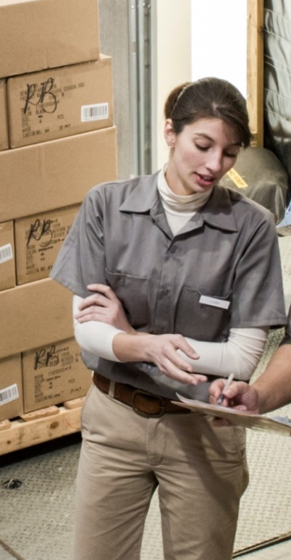
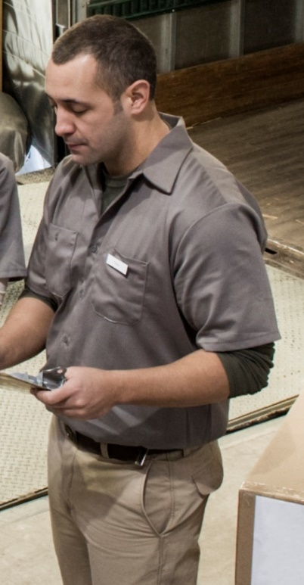
Pengantar
YA

Slide 2

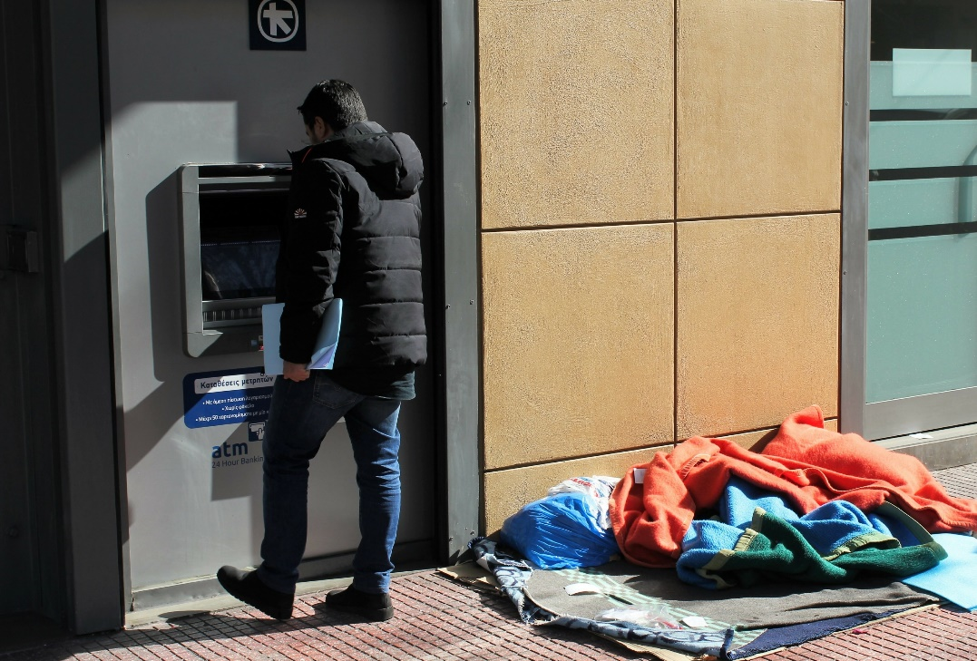



TANTANGAN DI PASAR:
Kebutuhan Untuk
DI DEPAN KAMERA
AI ANALYTICS
Peningkatan aktivitas kriminal dan persyaratan keselamatan yang lebih tinggi
Lebih banyak streaming kamera untuk ditonton
Kebocoran data
Biaya server, unggahan data, dan pemrosesan cloud yang tinggi

Slide 3






AiDANT terdaftar sebagai pemasok di Buku Harga Convergint, sehingga Anda dapat membeli hari ini.
Mendeteksi berkeliaran dan intrusi dengan penghitungan hunian untuk orang & kendaraan
Menyediakan deteksi jatuh secara real-time dan pemberitahuan pasien di luar tempat tidur
Memberi tahu jika penanda ada atau hilang dari area yang diminati
Penghitungan antrian dan pemberitahuan orang atau kendaraan yang menunggu dengan pelaporan
Mengirim pemberitahuan yang dieskalasi saat objek tetap berada di area lebih lama dari yang diizinkan
Memantau korsel bandara , memberi tahu jumlah bagasi yang melebihi ambang batas
AWADALAH
PEDULI
SPIDOL
ANTRE
SPARK
BAGASI
APA YANG MEMBUAT PRODUK KAMI BERBEDA?
"AiDANT
Filter Entropi"
AI kecil namun akurat
Ukuran Model
Langsung di Axis
Kamera
(ARTPEC-8/9)

Slide 4
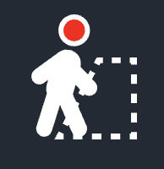

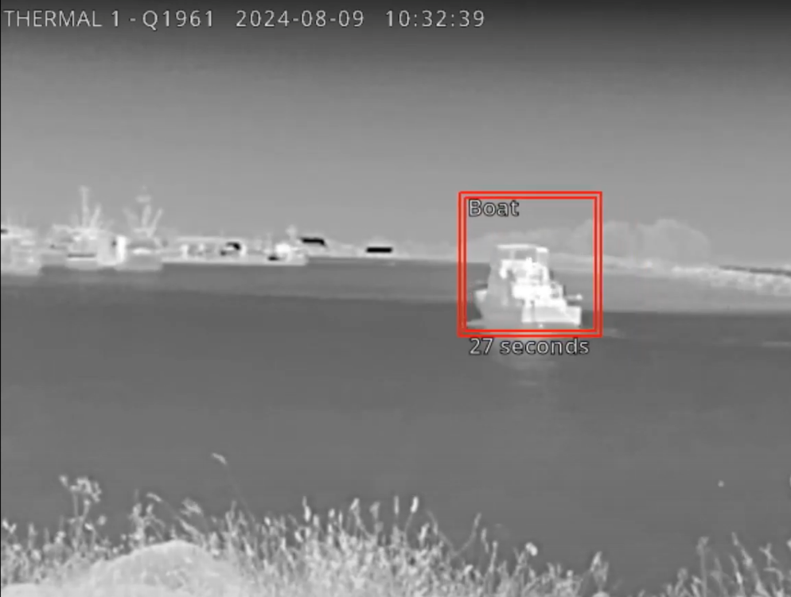
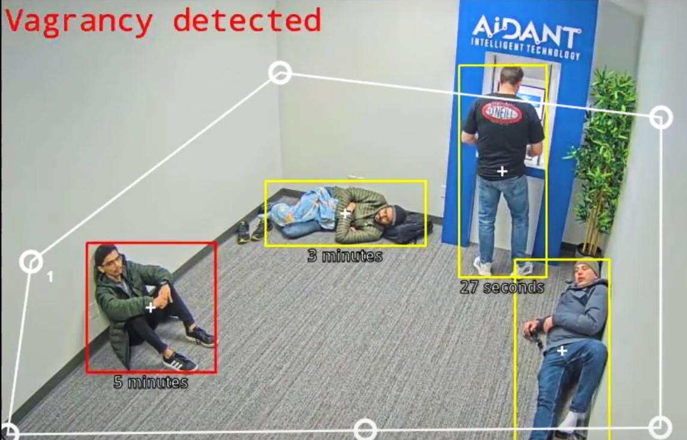
Intrusi, Penghitungan Hunian dan Berkeliaran
SADAR
AiDANT
Kami bangga berada di urutan terdepan, Memanfaatkan kekuatan AI untuk langsung mendeteksi dan memperingatkan Anda tentang orang yang berkeliaran atau kendaraan yang tidak bergerak, melampaui analitik video tradisional.
Pantau hunian dengan mudah di beberapa pintu masuk dengan solusi nirserver kami, merampingkan manajemen kerumunan dan alokasi sumber daya
Kami adalah pemimpin global dalam deteksi Pendaraan ATM Perbankan.

Slide 5


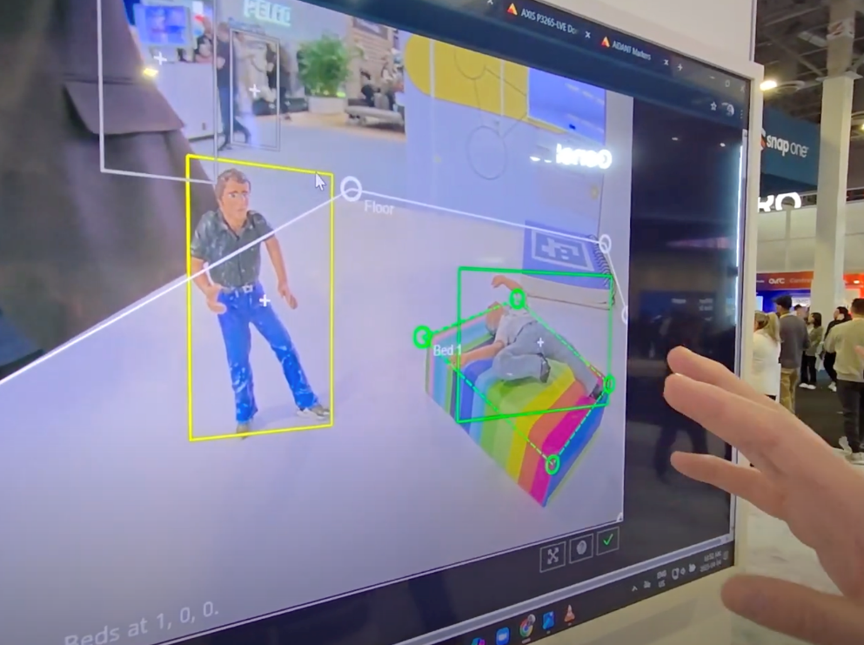
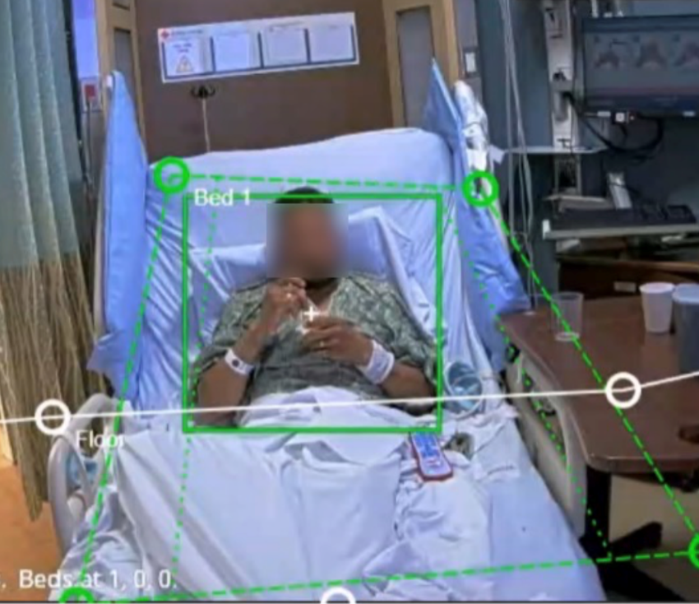
Deteksi Pasien Keluar Dari Tempat Tidur dan Jatuh
AiDANT
PEDULI
AiDANT Care, seperti semua produk kami, adalah aplikasi AXIS ACAP yang menggunakan Kecerdasan Buatan untuk mengirim peristiwa ketika orang yang jatuh terdeteksi dalam tampilan kamera. Ini juga dapat mengetahui apakah pasien telah meninggalkan tempat tidur mereka atau telah bangun dari tempat tidur untuk waktu yang lebih lama dari yang diharapkan, memberi tahu staf perawat tentang masalah.
Ini juga memiliki aplikasi di luar rumah sakit, dengan pelanggan menggunakannya untuk mendeteksi jatuh di eskalator di bandara, pekerja yang tidak sadarkan diri di pusat data, fasilitas penyimpanan dingin atau tambang dan rig minyak.

Slide 6

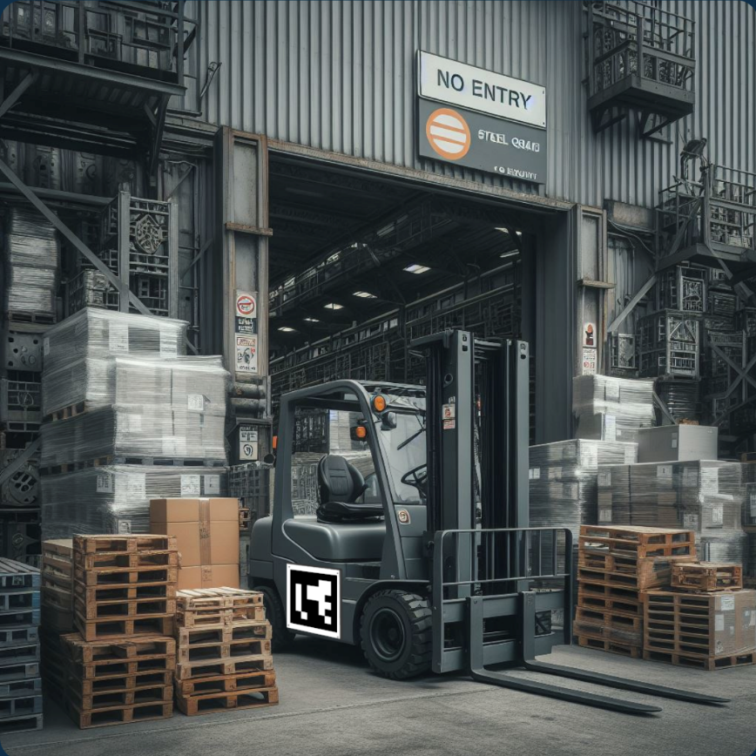
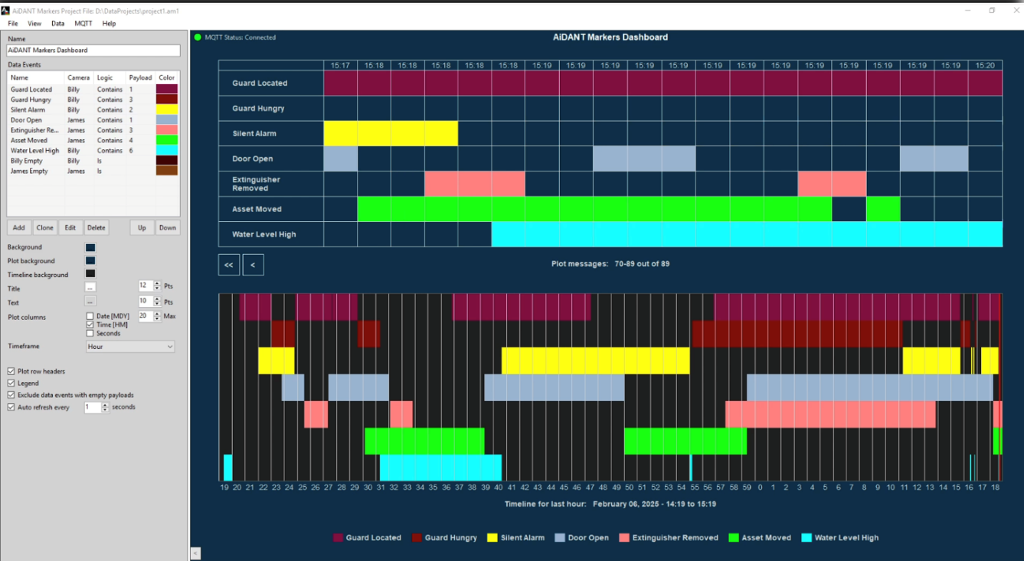
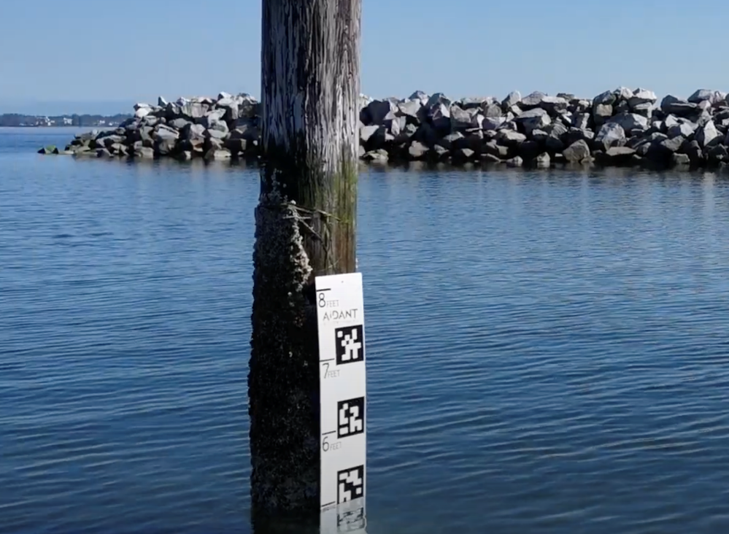
Penanda ArUco Hadir atau Hilang – dengan MQTT
AiDANT
SPIDOL
Unik untuk AiDANT, Markers dirancang untuk mendeteksi apakah penanda ada atau hilang dari tampilan kamera.
Dengan 1.000 variasi angka penanda, ini menjadikannya solusi yang sangat baik untuk mengidentifikasi objek dan memberikan angka pada item tertentu. Misalnya, jika ditempatkan di forklift, kamera akan mengidentifikasi bahwa forklift 35 berada di tempat tertentu.
Layar MQTT menyediakan dasbor praktis untuk melihat perubahan secara real time.

Slide 7

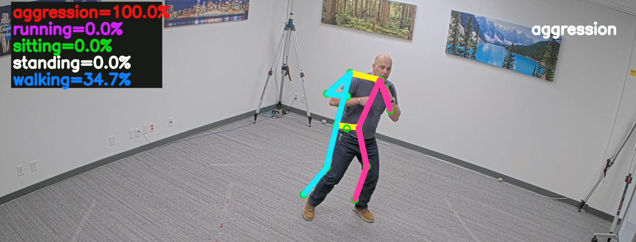
AiDANT ACTIONS – Rilis Beta Agustus 2025
AiDANT
TINDAKAN – SEGERA HADIR
AiDANT Actions akan dirilis dalam Beta pada minggu terakhir bulan Juni. ACAP ini membawa kita ke generasi AI berikutnya di mana alih-alih menganalisis satu bingkai video, kita melihat kerangka orang tersebut selama sekitar 3 detik untuk menentukan apa yang mereka lakukan.
Ini memungkinkan kita untuk menunjukkan agresi, berjalan, berlari, berdiri, duduk atau jatuh.
Ini akan meluas ke sejumlah tindakan lain seperti memotong atau memanjat pagar.

Slide 8

















PELANGGAN TERKENAL
Layanan Keuangan
Ritel & Hiburan
Lain

Slide 9
MENGAPA MENGINTEGRASIKAN AiDANT KE DALAM PENAWARAN ANDA MASUK AKAL
BAGAIMANA KAMI MENJUAL
Hemat Biaya dan Terukur
MARGIN YANG LEBIH TINGGI YANG SERVER
Simple dan Mudah Dipasang
Kami menjual lisensi per Alamat MAC – beli apa saja, dapatkan sisanya tanpa biaya tambahan*. MSRP adalah $550 CAD per tahun – Kompatibel dengan VMS
3 Tahun SAAS Prabayar = Diskon 10% / 5 Tahun = Diskon 20% / Pembelian tersedia juga.
*(Kekuatan kamera menentukan apakah Anda dapat menjalankannya secara bersamaan.)
Analitik berbasis server membutuhkan server mahal dengan margin 8% – 12% sebagai penghasil pendapatan sekali untuk Anda. Mereka masih perlu membeli perangkat lunak.
Analitik pada kamera menghilangkan kebutuhan akan server yang mahal, dan margin Anda adalah 27% hingga 35% sebagai SAAS, sehingga Anda memiliki pendapatan berulang.
BERBAGAI MACAM PELANGGAN
Hemat Biaya dan Terukur
DEMO PELANGGAN GRATIS DALAM HITUNGAN MENIT
Cukup kirimkan alamat MAC kepada kami
Sekolah dan Universitas
Industri / Komersial
Penjara, Rumah Sakit, dan Militer
Kota, Tempat Olahraga, dan Pusat Acara
Ritel dan Hiburan
Lot Mobil
Bank
Bandara
Tambang
Unduh perangkat lunak dan muat ke kamera.
Kirimkan Alamat MAC kepada kami dan beri tahu kami lisensi mana yang ingin Anda coba.
Kami akan mengirimkan kunci lisensi 30 Hari gratis untuk diuji di lingkungan dunia nyata pelanggan Anda.

Slide 10


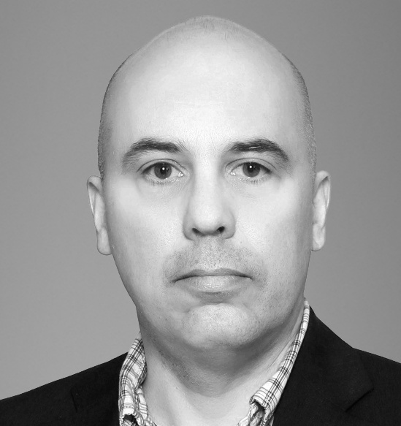
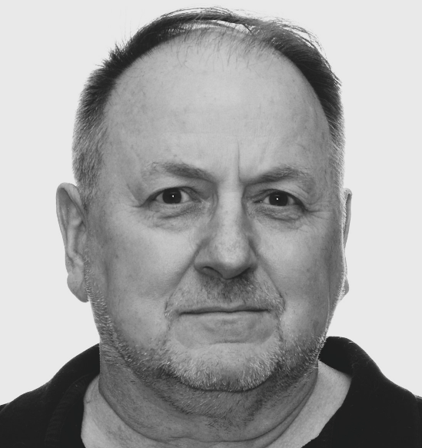
TIM MANAJEMEN KAMI
80+ TAHUN PENGALAMAN GABUNGAN
ROGER MILFORD
Chief Executive Officer, MBA – Columbia
Teknologi, Perawatan Kesehatan dan Bioteknologi
JASON NELSON
Chief Operating Officer, MBA - Columbia
Jasa Keuangan dan Perbankan
ARI TELIAS
Chief Technology Officer, BSc Engineering
Pengembangan perangkat lunak, CAD 3D dan R&D
DR. WILF ROSENBAUM
Insinyur Perangkat Lunak Utama, MMath - Matematika, PhD Ilmu Komputer
Desain dan pengembangan perangkat lunak

Slide 11




Bicaralah dengan kami...
Kami di sini untuk membantu
PERJANJIAN DISTRIBUSI SUDAH DITANDATANGANI
PERTUMBUHAN SEKTOR AI DAN KLIEN UTAMA YANG MENGGUNAKAN
Karena AI Analytics beralih dari hanya digunakan oleh pengadopsi awal ke penggunaan arus utama, AiDANT berada di garis depan Analitik AI di Kamera.
Kami dengan senang hati memberi Anda lisensi uji coba gratis dan semua dukungan yang diperlukan untuk membantu Anda mendukung klien Anda.
Jika Anda membutuhkan tim teknis kami untuk berbicara dengan klien Anda untuk menyelesaikan masalah tertentu, beri tahu kami.
VALIDASI SOLUSI YANG MEMBERIKAN ROI NYATA
INOVASI PEMENANG PENGHARGAAN

Slide 12

BERTERIMA KASIH
KAMU
Roger Milford – CEO
roger.milford@aidant.ai
(604) 803-3723

